Slide 1
Государственное автономное образовательное учреждение среднего профессионального образования Республики Крым «ЯЛТИНСКИЙ МЕДИЦИНСКИЙ КОЛЛЕДЖ»
ВНЕАУДИТОРНОЕ МЕРОПРИЯТИЕ
Автор: Волобуева Мария Борисовна
Преподаватель профессиональных дисциплин по специальности 31.02.03 Лабораторная диагностика
Куратор 3 лаб. группы
моб.: + 7 (978) 853-93-06
Е-mail: mariya84cova@gmail.com

Slide 2
ПРАВИЛА РАБОТЫ В КОМАНДЕ:
название команды;
в обсуждении принимают участие все;
высказать своё мнение и выступить перед всеми должен каждый участник команды;
уметь выслушать каждого;
уважать мнение других.

Slide 3
ФОРМАТ ВНЕКЛАССНОГО ЗАНЯТИЯ
Урок – игра

Slide 4
ТЕМА ВНЕАУДИТОРНОГО ЗАНЯТИЯ

Slide 5
ОТРЫВОК ИЗ ФИЛЬМА "ТЫ МНЕ Я ТЕБЕ" (РЕЖИССЁР АЛЕКСАНДР СЕРЫЙ)

Slide 7
ПОКОЛЕНИЕ Z , ПРОТИВ КОРРУПЦИИ

Slide 8
„Долг молодежи — бросить вызов коррупции.“ — Курт Кобейн

Slide 9
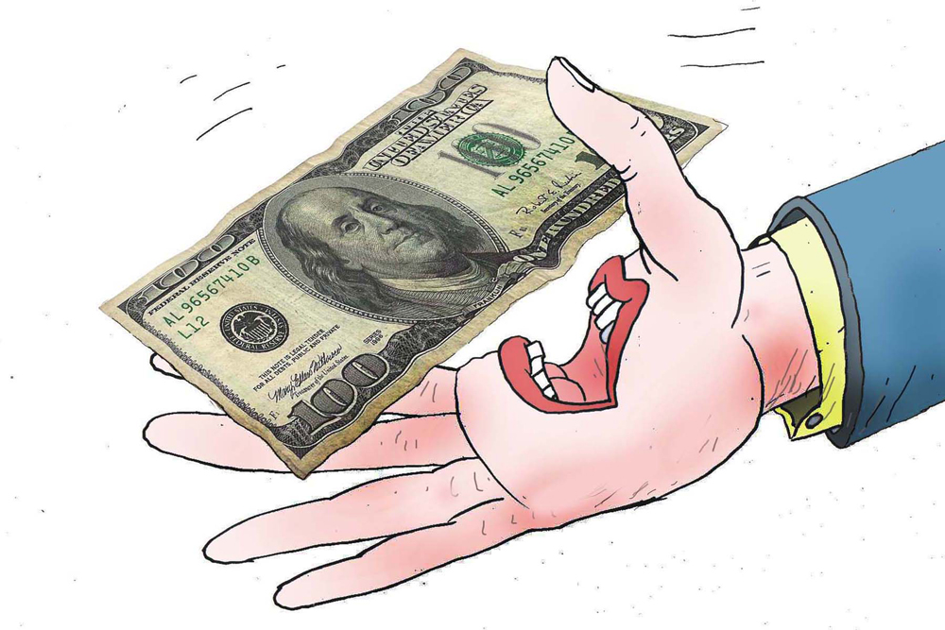
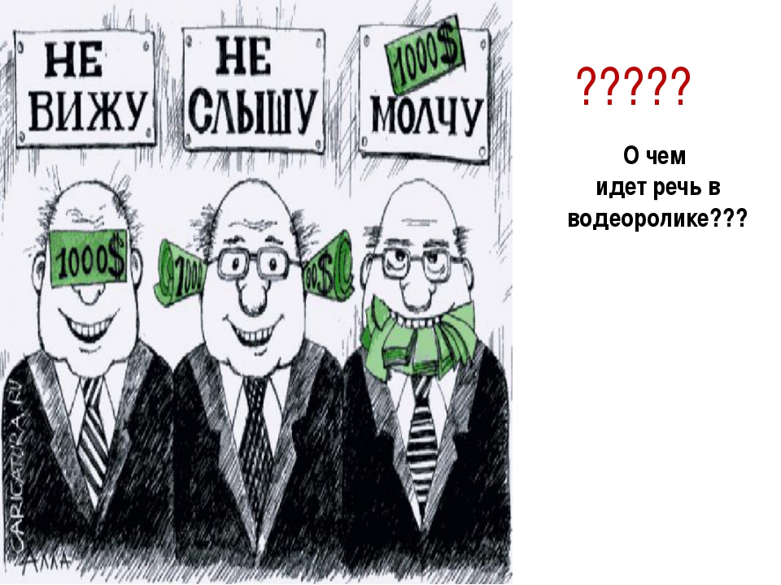
ЧТО ОЗНАЧАЕТ СЛОВО КОРРУПЦИЯ?
НАЗОВИТЕ
СПОСОБЫ БОРЬБЫ
С КОРРУПЦИЕЙ?

Slide 10
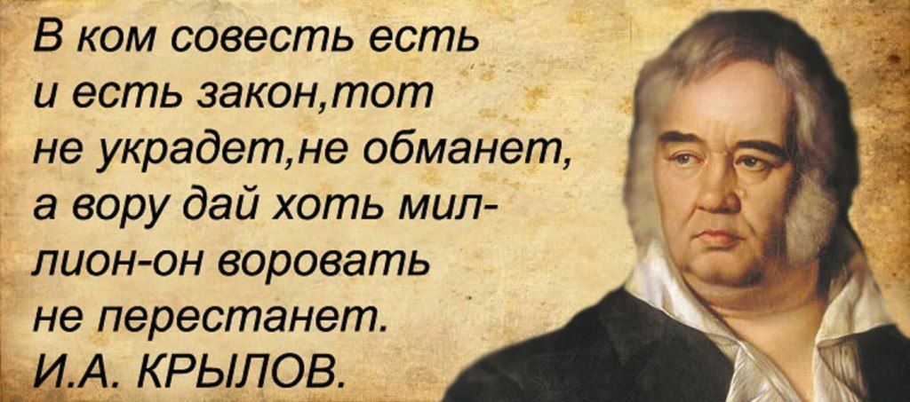

Slide 11
«Коррупция - есть корень, из которого вытекает во все времена и при всяких соблазнах презрение ко всем законам».
Т. Гоббс
«Коррупция - болезнь, которую вначале трудно распознать, но легче лечить, а когда она запущена, то ее легко распознать, но излечить трудно».
Н. Макиавелли
«Либо жить «для» политики, либо жить «за счет» политики… «За счет» политики как профессии живет тот, кто стремится сделать из нее постоянный источник дохода; «для» политики - тот, у кого иная цель».
Макс Вебер
Коррупция - Подкуп взятками, продажность должностных лиц, политических деятелей.
Ефремова

Slide 13
КОРРУПЦИЯ – это злоупотребление служебным положением, дача и получение взятки, коммерческий подкуп, или иное незаконное использование своего должностного положения вопреки законным интересам общества и государства в целях получения выгоды в виде денег, ценностей, иного имущества или услуг имущественного характера.

Slide 14
ПЕСНЯ О.ГАЗМАНОВА
«КАК МЫ СМОЖЕМ ПОБЕДИТЬ…»

Slide 16
Подай, Фелица! наставленье: Как пышно и правдиво жить, Как укрощать страстей волненье И счастливым на свете быть? Меня твой голос возбуждает,
Меня твой сын препровождает; Но им последовать я слаб. Мятясь житейской суетою, Сегодня властвую собою, А завтра прихотям я раб.

Slide 17
2. Где, укажите нам, отечества отцы,
Которых мы должны принять за образцы?
Не эти ли, грабительством богаты?
Защиту от суда в друзьях нашли, в родстве,
Великолепные соорудя палаты,
Где разливаются в пирах и мотовстве…

Slide 18
3. В то время образовалось сильное общество контрабандистов
обдуманно-правильным образом; на миллионы сулило выгод дерзкое предприятие.
Он давно уже имел сведение о нем и даже отказал подосланным подкупить, сказавши сухо: "Еще не время".
Получив же в свое распоряжение все, в ту же минуту дал знать обществу, сказавши: "Теперь пора". Расчет был слишком верен. Тут в один год он мог получить то, чего не выиграл бы в двадцать лет самой ревностной службы.

Slide 19
4. «… Да, если спросят, отчего не выстроена церковь при богоугодном заведении, на которую пять лет тому назад была ассигнована сумма, то не позабыть сказать, что она начала строиться, но сгорела. Я об этом и рапорт представлял. А то, пожалуй, кто-нибудь, позабывшись, сдуру скажет, что она и не начиналась!»
(Н.В. Гоголь «Ревизор»)

Slide 21
"Синквейн".
1 строка – одно существительное, выражающее главную тему cинквейна.
2 строка – два прилагательных, выражающих главную мысль.
3 строка – три глагола, описывающие действия в рамках темы.
4 строка – фраза, несущая определенный смысл.
5 строка – заключение в форме существительного (ассоциация с первым

